Slide 1
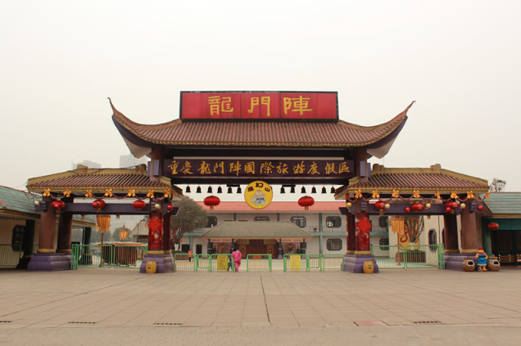
重庆龙门阵试驾场地
重庆龙门阵试驾场地位于重庆九龙坡区华岩镇华岩新村151号。

Slide 2
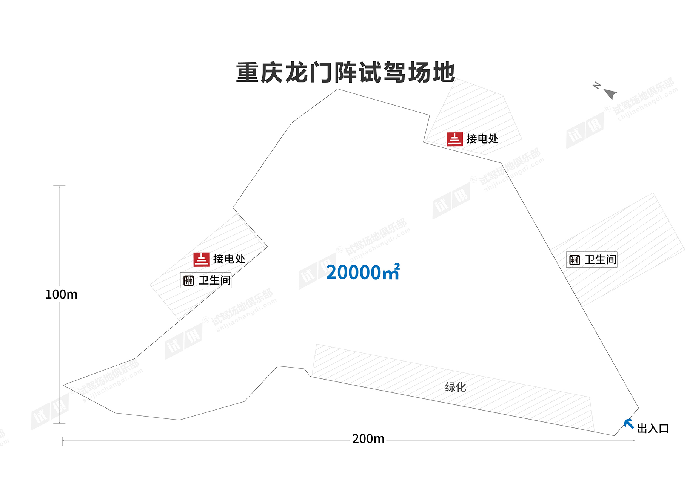
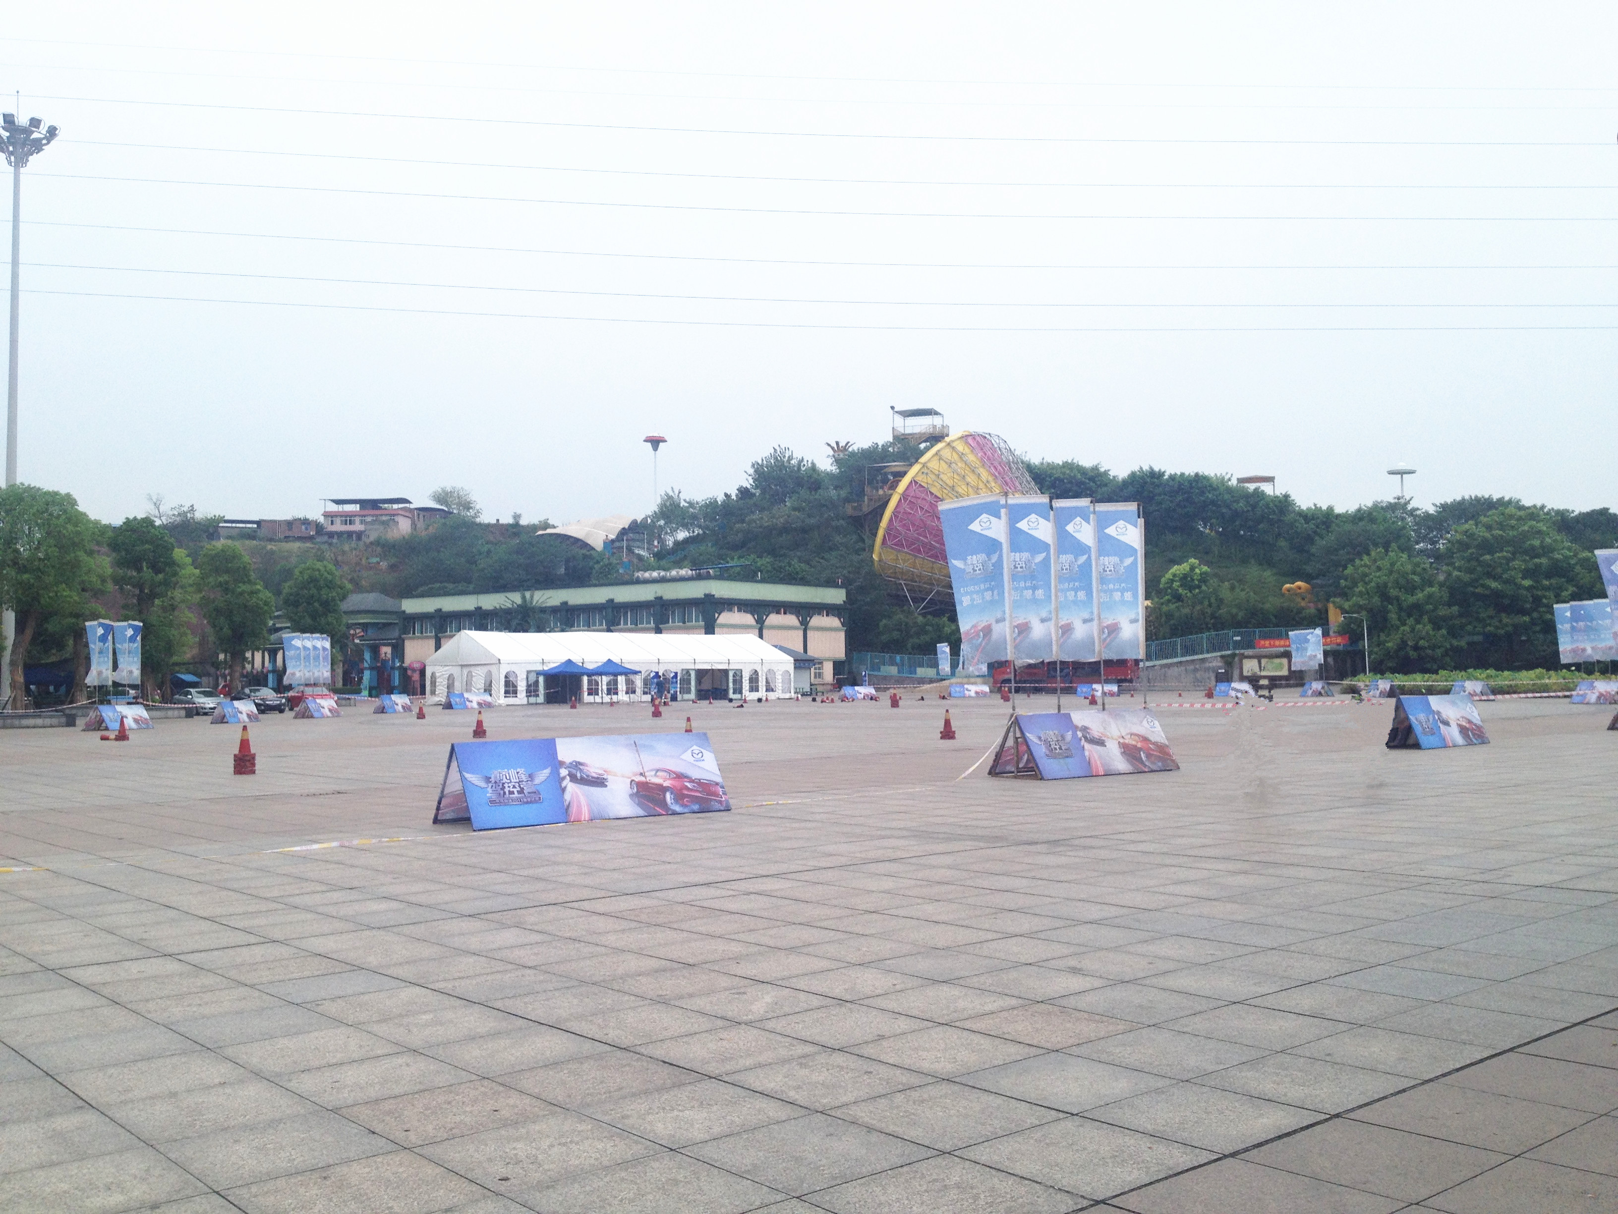
场地费用：2万/天
场地面积：长100m 宽200m 面积为20000㎡ 方砖地面 全封闭
供电供水：380V/200A 方便接水 固定洗手间
配套设施：停车位

Slide 3
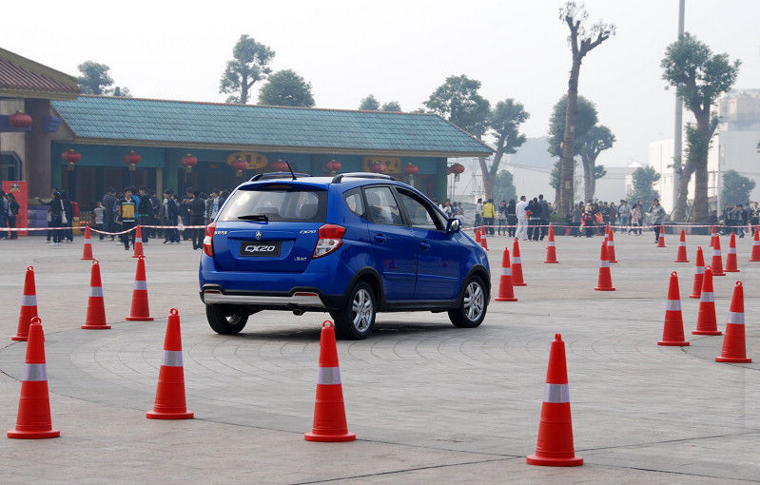
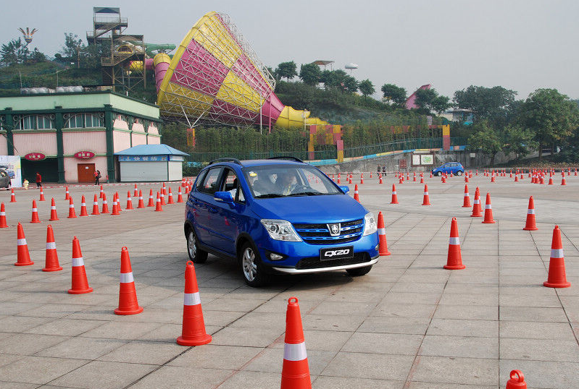
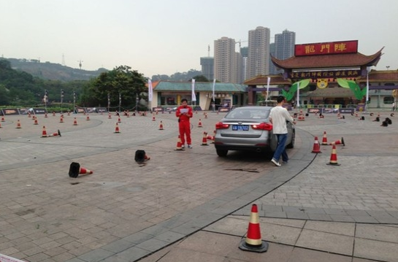
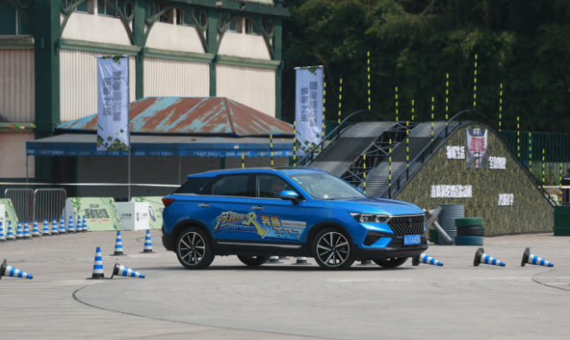
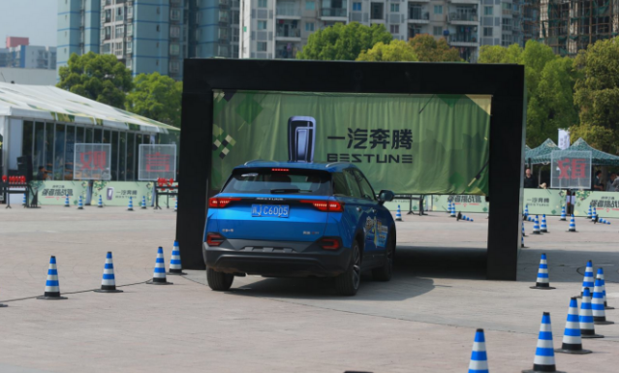
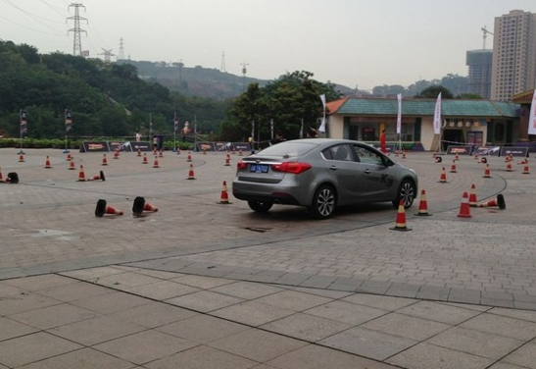
长安CX20试驾
长安CX20试驾
现代高新K3试乘试驾品鉴会
一汽奔腾T77试驾
一汽奔腾T77试驾
现代高新K3试乘试驾品鉴会

